Slide 1
LOGO
· · ·
Sentence-level Sentiment Classification with Weak Supervision
报告人：陈素
Notes:
今天我要讲的文章呢是弱监督的句子情感分类

Slide 2

目录
Contents
Motivation
Methodology
Experiment
Notes:
我会从这三个方面介绍这篇文章

Slide 3
Motivation
1
Notes:
首先是motivation

Slide 4
Motivation
Sentence-level sentiment classification
Important to understand users’ fine-grained opinions
Challenge:
difficult to obtain the fine-grained sentiment labels of sentences
manually annotating sufficient sentences for training is costly and time-consuming
Notes:
作者为什么要做句子级别的情感分类呢，主要是因为和粗粒度情感分析例如文档级别的情感分类，句子级别的情感分类情感分类能提供更加详细的信息，比如一个用户为什么喜欢或者不喜欢某个产品，这有助于公司改进其产品和服务，当前的句子级别的情感分类主要是用监督性学习的方法去训练模型，进而去对句子进行分类，但是要获得细粒度情感标签是很困难的，并且手动注释足够的句子也是昂贵和耗时的。所以作者就想着是否能不需要我句子的情感标签，而是用其他的信息去得到句子的情感分类。

Slide 5
Motivation
Sentiment labels of documents are generally easy to obtain
Sentiment words and their sentiment labels can easily obtain.
The sentiment relations between sentences are relatively easy to infer in many cases (but, and…)
Sentiment relations between many words from unlabeled sentences
Notes:
首先，作者发现虽然没有句子的情感标签数据集，但是文档级别的情感标签是可以获得的，尽管说一个文档中包含了很多的句子，并且这些句子并不是都有相同的情感，但是对于一篇positive的文章，那里面包含的positive的句子一定会比negative的句子要多，所以说文档的情感标签可以为句子的情感分类提供有效的粗粒度监督信息，另外作者还发现，许多通用的情感词典已经建成，他里面包含了大量的普通情感词汇以及情感标签，因为单词是一个句子表达情感的基本要素，所以词的情感标签可能有助于训练句子级别的情感分类。第三点就是作者觉得虽然我们很难获得句子的情感标签，但是句子之间的情感关系在很多情况下是比较容易推断的，比如我们用and连接的两个句子，那这两个句子可能就是相同的情感，如果是用but相连的，那这两个句子之间可能就是不同的情感，所以作者觉得这一方面也是可以利用起来的。第四作者认为，词之间的联系也是可以利用起来的，比如and连接两个词可能有同样的情感，而but连接的两个词是具有不同的情感，通过上述的观察，作者就想着用这四个方面的信息去监督学习句子的情感分类。

Slide 6
Related Work
The coarse-grained sentiment information in labeled documents
has been exploited in several previous works on sentence-level
sentiment classification
only based on labeled documents without the need of labeled sentences
combining coarse-grained document labels with fine-grained sentence labels
Notes:
之前就有过利用文档的标签去对句子层面的情感分类，那这些研究大体上可以分成两类，一类呢是只利用了文档的标签，第二种呢就是同时利用了粗粒度的文档标签信息和细粒度的句子层面的标签信息，本文的提出的方法和第一种方法的不同之处在于，作者不仅利用了文档的标签信息，同时也利用了词的标签信息，和第二类方法的不同之处就是，作者不需要句子的情感标签的数据集。

Slide 7
2
Methodology
Notes:
下面我们来看一下具体的方法

Slide 8
· · ·
Contexts of Sentences and Words
Example:
It cleaned quickly and required no seasoning. Also, it’s a really pretty skillet.
convey the same sentiment
These dishes look very nice on your table, but they have many problems.
have opposite sentiments
Notes:
第一部分呢是关于句子之间的情感关系和词之间的情感关系。比如看上面这个例子，第一个例子中，意思是它快速清洗，不需要调味。 另外，这是一个非常漂亮的煎锅。
前面的句子和后面的句子是用also连接起来的，所以这两个句子应该是表示相同的情感，对于第二例子，前面半句表示的好的情感，后面的半句表示的不好的情感，所以用but连接的前后两个句子应该是不同的情感。

Slide 9
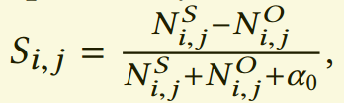


· · ·
Contexts of Sentences and Words
Same POS tag
Determine if they have the same sentiments
Coordinating conjunction or adversative conjunction
Frequencies of words i and j having the same sentiments in the unlabeled sentences
Frequencies of words i and j having the opposite sentiments in the unlabeled sentences
Notes:
对于词之间的联系，作者认为如果两个词的词性是一样的，并且他们直接也是用and， but这些连词连接的，那同样也是可以判断这两个词是否具有相同的情感。作者用的图中的这个式子去表示两个词之间的关系分数。其中，上标为S的代表的是两个词具有有相同情感的次数，上标为O代表的是两个词具有不同情感的次数。

Slide 10
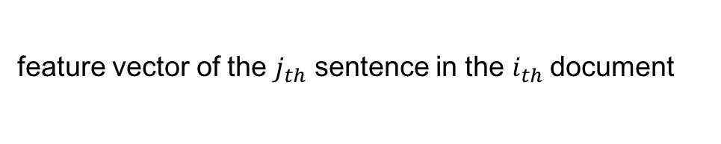





· · ·
Methodology
Several notations:
word-level sentiment labels extracted from existing sentiment lexicons(-1, 1, 0)
sentiment relations between unlabeled sentences, N is the total number of sentence pairs (1, -1)
similarity score between words i and j
Notes:
下面我们来看一下几个概念：

Slide 11
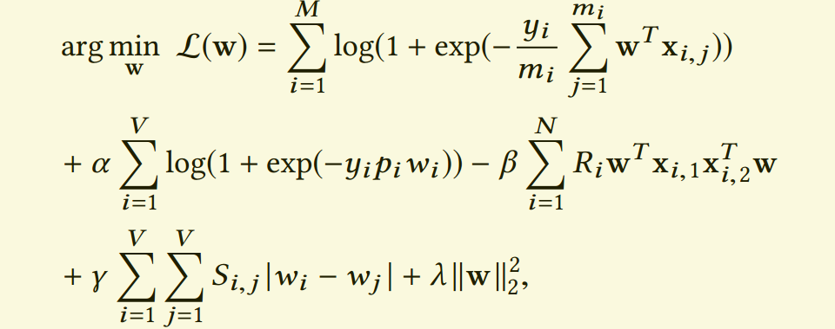
· · ·
Methodology
contextual information of sentences
contextual information of words
document-level supervision
word-level supervision
train an accurate sentence-level sentiment classifier
Notes:
首先我们要知道文中方法的目标是将文档级别的监督，单词级别的监督以及句子和文字的上下文信息结合起来，以训练一个准确的句子级情感分类器。下面这个公式就是目标函数。

Slide 12
03
Experiment

Slide 13
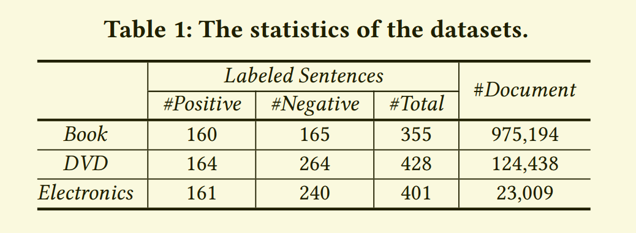
· · ·
Experiment
DataBase:

Slide 14
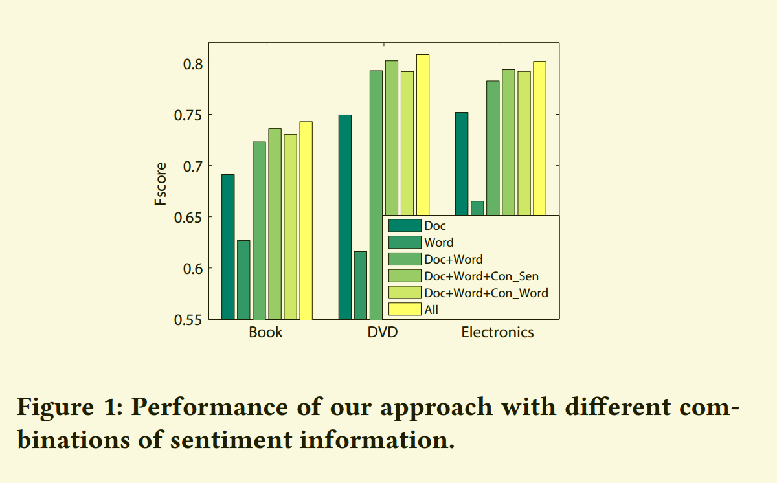
· · ·
Experiment
Notes:
作者在做实验的时候第一想要验证同时利用文档情感标签和词的情感标签是否会比单独使用这两标签的效果要好，第二个是句子间的情感关系和词之间的情感关系是否对句子级别的情感分类有帮助。首先我们可以看出本文的方法是要比单独使用文档的情感标签要好，因为文档中包含的句子很多，而这些句子也不是都是同样的情感，很多时候也包含了相反的情感，如果是只使用了词的标签，那效果也是不好，因为不是所有的词都在情感词表里面的，这样会导致错误的分类。同时使用这两个情感标签，效果会得到提升。句子之间的情境关系可以提高我们的方法的性能，因为通过这些关系，许多无标签的句子被纳入学习过程中，以提供对句级情感分类器的输出的有用约束。

Slide 15
· · ·
Experiment
Baseline:
SVM, LR, and LS, i.e., support vector machine, logistic regression, and least square method, which are trained on labeled sentences
CNN(convolutional neural network for sentence classification)
ParaVec(paragraph vector method),
HCRF(the hidden conditional random fields method),
SSLVM(the semi-supervised latent variable model)
MEM(the weakly supervised multiexperts model)
WDE, the weakly supervised deep embeddingmethod
PR, the sentence sentiment classi_x001b_cation method with posterior regularization

Slide 16
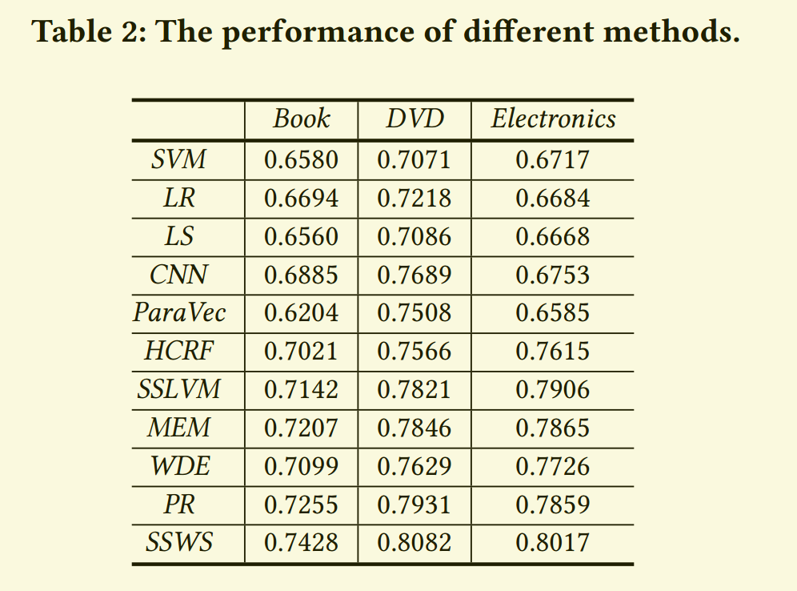
· · ·
Experiment
Notes:
从表中可以看出呢，当标注句子缺乏时，直接应用SVM，LR和LS等监督学习方法学习句子情感分类器的表现是有限的。CNN [9]可以获得比SVM，LR和LS更好的性能，这可能是因为它可以捕获上下文信息。 然而，它的性能仍然不是最佳的，因为标记的样本不足以学习神经网络的精确参数。和HCRF， EME相比，本文的效果是比他们要好的，因为本文不仅仅利用了文档情感标签。
虽然SSLVM [14]，WDE [5]和PR [16]利用了句子和文档的情感标签，我们的方法仍然可以胜过它们，这证明了我们的方法在句子级情感分类中的有效性和优势

Slide 17
LOGO
· · ·
Embedding-based Query Expansion for Weighted Sequential Dependence Retrieval Model

Slide 18
目录
Contents
Introduction
Methodology
Experiment

Slide 19
Introduction
1

Slide 20
Introduction
Query expansion:
Motivation: addressing the problem of vocabulary mismatch
Method:
bag-of-words probabilistic, language model
(statistical measures of semantic similarity)
Markov Random Fields
(consider retrieval function as a graph)

Slide 21
Introduction
Markov Random Field based Model:
Sequential Dependence Model(SDM)
Bag-of-word
outperformed
Weighted Sequential Dependence Model(WSDM)
Language model
Because of term dependencies

Slide 22
Introduction
Word Embedding:
human
humankind, mankind, humanity
N-gram:
human
humankind, mankind, humanity

Slide 23
Introduction
motivation:
Semantic Weighted Dependence Model (SWDM), mitigates the potential vocabulary mismatch between queries and documents in WSDM via query expansion.

Slide 24
2
Methodology

Slide 25
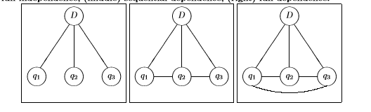

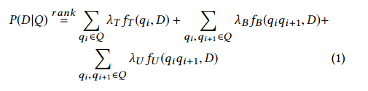

· · ·
SDM
query unigram
query bigram

Slide 26



· · ·
SDM
counts of unigram qi in D
counts of unigram qi in collection C
|D| and |C| are the numbers of words in document and collection

Slide 27
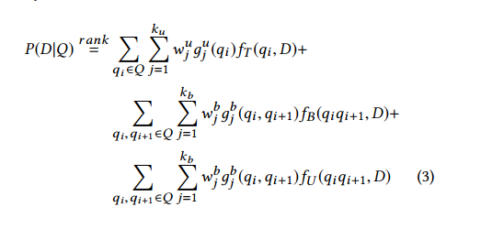
· · ·
WSDM

Slide 28
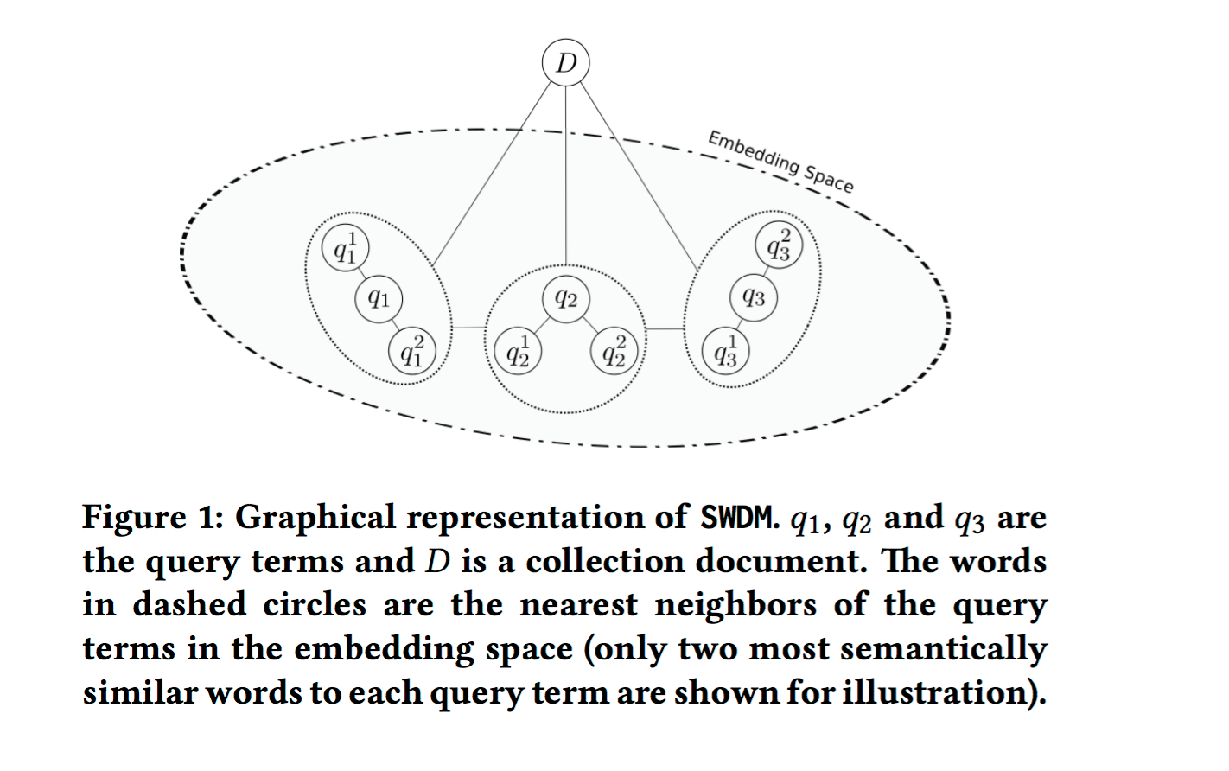
· · ·
SWDM

Slide 29
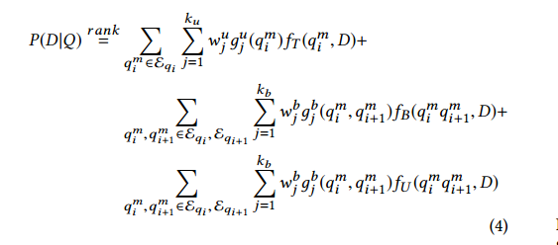
· · ·
SWDM
cosine similarity with qi in the embedding space exceeds a threshold τs (including qi0 = qi itself).

Slide 30
03
Experiment

Slide 31
· · ·
Experiment
word embedding:
using word2vec word embeddings with 300 dimensions that were pre-trained on the Google News corpus
dataSet:
ROBUST04, GOV2, ClueWeb09B
evaluation metrics:
Mean Average Precision (MAP), Precision@10 (P@10)

Slide 32
· · ·
Experiment
Baseline:
MRF retrieval model: SDM, WSDM
PRF methods for MRF retrieval models: LCE, PQE
Embedding based query expansion method for bag-of-words retrieval models: EEQ1
SWDM+

Slide 33
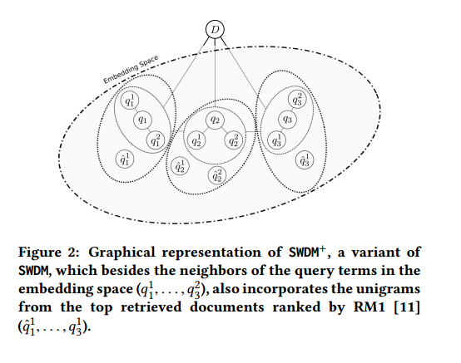
· · ·
Experiment

Slide 34
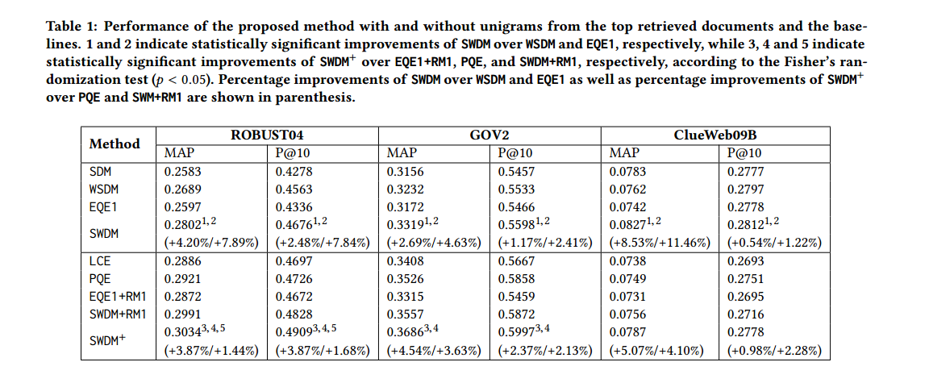
· · ·
Experiment

Slide 35
· · ·
Thank You

